Slide 1
πengine
THE COMPUTER
ENGINEERING
DESIGN

Slide 2
πengine
INDEX
0. intro
1. idea
2. marketability
3. result

Slide 3
πengine
intro
개인주의
사람들간의 유대 약화
인터넷 개인 방송의 부상

Slide 4
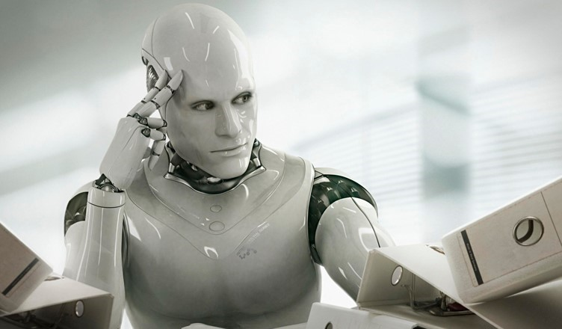
πengine
intro

Slide 5

πengine
Idea

Slide 6
πengine
Idea

Slide 7
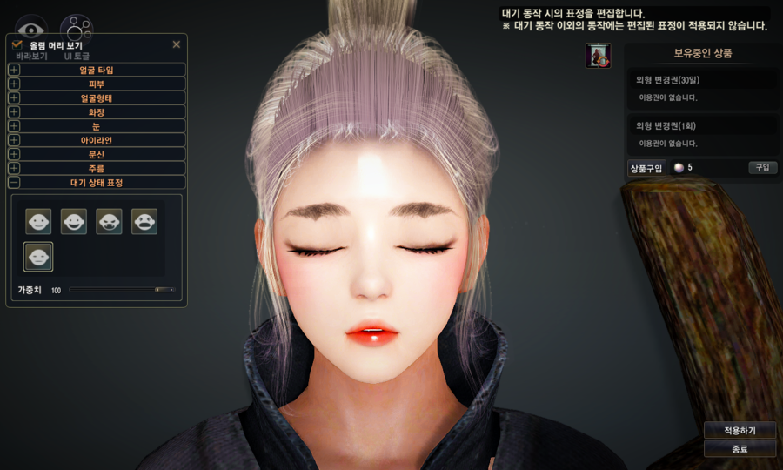
πengine
Idea

Slide 8
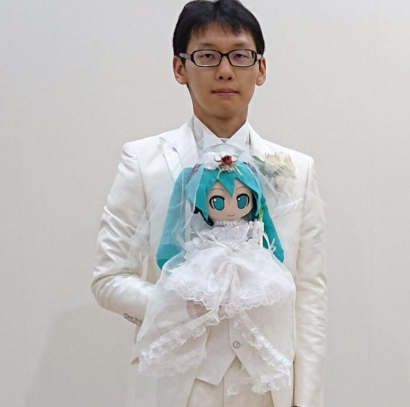
πengine
Marketability

Slide 9
πengine
Thank You!

